Slide 1
ΕΘΙΜΑ ΚΑΙ ΠΑΡΑΔΟΣΕΙΣ ΘΡΑΚΗΣ
ΚΥΡΙΑΚΟΣ ΔΑΛΜΑΤΖΗΣ

Slide 2
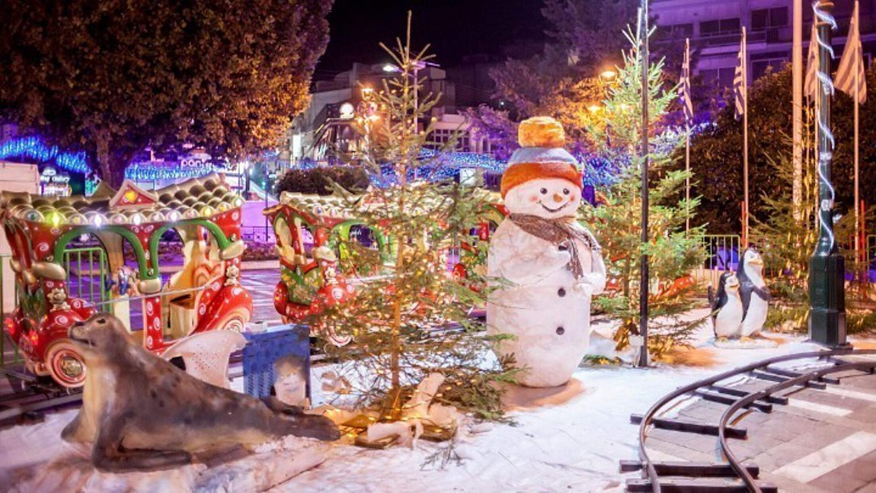
Παραδόσεις, ήθη και έθιμα στη Θράκη με άρωμα Χριστουγέννων και ΠρωτοχρονιάΣ
Ζωντανές τις παραδόσεις, τα ήθη και τα έθιμα των Χριστουγέννων, της Πρωτοχρονιάς και τον Θεοφανείων προσπαθούν κάθε χρόνο να κρατήσουν οι κάτοικοι της περιοχής, γιορτάζοντας μια από τις μεγαλύτερης γιορτές του Χριστιανισμού και διατηρώντας ζωντανές παραδόσεις αιώνων. Τα ήθη και τα έθιμα άλλωστε μαρτυρούν τις βαθύτερες ανησυχίες των ανθρώπων, όπως αυτές αποτυπώθηκαν στο πέρασμα των χρόνων.

Slide 3
Έβρος
Ο Έβρος παρουσιάζει μια εξαιρετική ποικιλία εθίμων. Άλλωστε, πολλοί από τους κατοίκους του νομού κατάγονται από την Ανατολική Θράκη, περιοχή με πλούσια λαογραφική παράδοση. Μόνο η Μάνη, χωριό της επαρχίας Διδυμοτείχου, έχει να παρουσιάσει 47 χριστουγεννιάτικα τραγούδια!
Σύμφωνα με αυτά, το πρωί της Παραμονής των Χριστουγέννων τα παιδιά, πανέτοιμα πλέον, με τις ομάδες τους ξεχύνονταν στα θεοσκότεινα σοκάκια των χωριών, κρατώντας στα χέρια τους χοντρά και μακρυά ξύλα, τις «τσουμάκες».
Τα ξύλα αυτά δεν ήταν μόνο σύμβολο της γιορτής, που συμβολίζουν τα ραβδιά των ποιμένων της Βίβλου, ήταν τα προστατευτικά τους μέσα από τις επιθέσεις των σκυλιών. Μ’ αυτές επίσης θα χτυπούσαν τις πόρτες των σπιτιών, για να τους ανοίξουν.

Slide 4
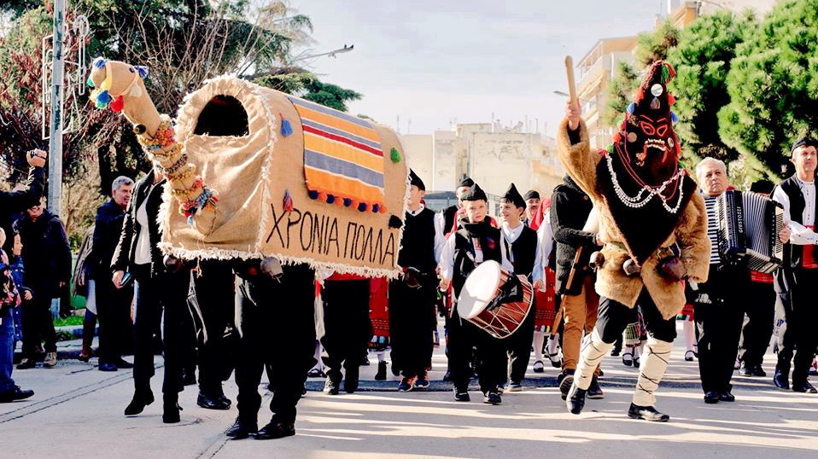
0

Slide 5
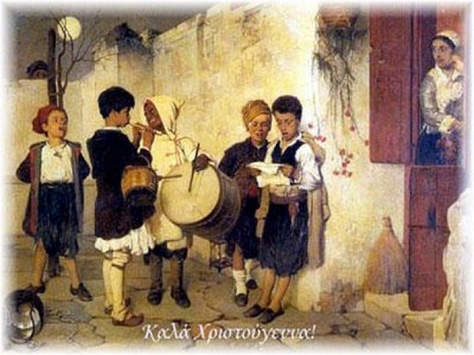
Στη Κομοτηνή τα Χριστούγεννα δεν έλεγαν κάλαντα, αλλά την Πρωτοχρονιά από το βράδυ γυρνούσαν με αναμμένα φανάρια τα οποία είναι στολισμένα με κορδέλες και με βαπόρια και τραγουδούσαν τα κάλαντα από ένα τυπωμένο βιβλίο. Τα παιδιά κρατούσαν σφυριά ξύλινα, βαμμένα με πολλά χρώματα και με αυτά χτυπούσαν τις πόρτες και μαζεύουν στραγάλια, σύκα, ξυλοκέρατα, πορτοκάλια, καρύδια. Όχι όμως και χρήματα.

Slide 6
Πρωτοχρονιάτικα έθιμα που τηρούνται πιστά μέχρι σήμερα
1.Η πρώτη επίσκεψη που γίνεται μετά την εκκλησία είναι αυτή των βαφτιστικών στα σπίτια των νονών. Έτσι, οι νουνοί αφού φιλοδωρήσουν τους βαπτιστικούς τους, αφού τους φορτώσουν με πολλούς ξηρούς καρπούς, τους αποστέλλουν με δώρα για τους σπιτικούς.
2,Πολλοί άνθρωποι είναι ιδιαίτερα προσεκτικοί ακόμα και σήμερα για το ποιος θα κάνει ποδαρικό στο σπίτι τους. Έτσι από την παραμονή λένε σε κάποιο δικό τους άνθρωπο, που τον θεωρούν καλότυχο και γουρλή, να έρθει την Πρωτοχρονιά να τους κάνει ποδαρικό. Συνήθως κάποιο νεαρό αγόρι, ακόμη κι όταν δεν είναι συγγενής είναι κάποιος από τη γειτονιά. Μόλις μπει στο σπίτι τον βάζουν να πατήσει ένα σίδερο για να είναι όλοι σιδερένιοι και γεροί μέσα στο σπίτι κατά τη διάρκεια του νέου χρόνου.

Slide 7
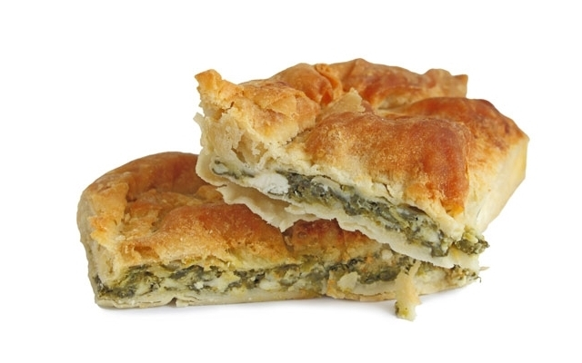
Ξάνθη
Στα Άβδηρα, την παραμονή της Πρωτοχρονιάς ορισμένες οικογένειες δε ζυμώνουν βασιλόπιτα, αλλά, ανοίγουν φύλλο και παρασκευάζουν μία πίτα με πράσο, κιμά και μπαχαρικό κύμινο. Μέσα στην πρασόπιτα βάζουν το φλουρί. Η πίτα ψήνεται σε παραδοσιακό ταψί, που ονομάζεται σινί και τα παλιότερα χρόνια σερβίρονταν πάνω σε χαμηλό ξύλινο τραπέζι, το σορβά

Slide 8
ΕΥΧΑΡΙΣΤΩ ΓΙΑ ΤΗΝ ΠΡΟΣΟΧΗ ΣΑΣ!
ΠΗΓΕΣ VISIT THRAKI

